Slide 1
Инструменты независимой оценки компаний:
ESG- индексы и рейтинги
Индексы РСПП в области устойчивого развития
Елена Феоктистова
Управляющий директор по корпоративной
ответственности, устойчивому развитию
и социальному предпринимательству РСПП
2022

Slide 2
Взаимодействие в области устойчивого развития и запрос на ESG информацию
ESG-факторы - в поле внимания

Slide 3
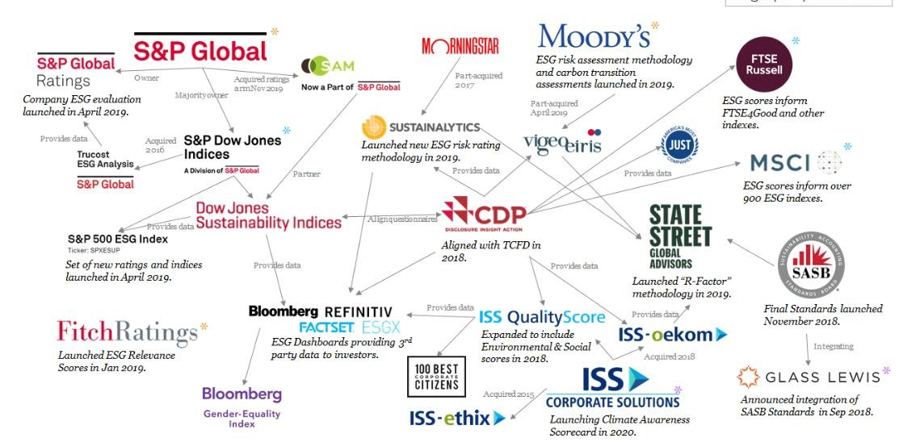
ИНТЕРЕС оценщиков К ESG-ПОВЕСТКЕ
В мире существует более 650 различных индексов/рейтингов, рассматривающих ESG вопросы.
3

Slide 4
Примеры международных индексов устойчивого развития (ESG)
Рейтинг S&P Global ESG Scores насчитывает более 7300 рейтингов компаний (в январе 2020 года Standard & Poor's Global приобрела часть бизнеса у компании RobecoSAM, которая более 25 лет занималась оценкой ESG-рейтингов) Агентство имеет собственную методику корпоративной оценки устойчивости. Считается, что это самый строгий рейтинг. S&P Global ESG Scores основывается на оценке от 0 до 100 баллов.
Рейтинг Sustainalytics ESG Risk Rating
Sustainalytics оценивает не только индивидуальный рейтинг компании, но и её рейтинг в отрасли и среди всех исследуемых компаний. Чем ниже балл, т.е. чем ниже риск, тем выше рейтинг.
Рейтинг MSCI ESG Rating MSCI присваивает компаниям рейтинг в зависимости от оценки компании подверженности долгосрочным отраслевым ESG-рискам и способности ими управлять. MSCI использует шкалу от «ААА» до «ССС»: лидеры, средние (average) и отстающие
Рейтинг CDP основан на проводимой CDP оценке бизнеса по таким направлениям, как изменение климата, защита водных ресурсов и защита леса. Компании могут получить одну из 4 градаций в каждой категории: уровень лидерства (А и А-), высокий уровень менеджмента (В и В-), уровень осведомленности (С и С-) и уровень раскрытия информации (D и D-).

Slide 5
Инструменты независимой оценки деятельности компаний
Различные информационные платформы, рейтинговые агентства включают ESG показатели в свою аналитику (Bloomberg, Reuters, MSCI, Sustainalytics, ets).
Оценки ESG показателей в мире:
Международная база данных по УР(ESG) индексы/рейтинги УР/ESG более 650
The Reporting Exchange (https://www.reportingexchange.com/)
Примеры ESG- инструментов независимой оценки компаний в России:
ЭРА Эколого-энергетический рейтинг http://interfax- era.ru | Индексы РСПП по устойчивому развитию: ESG -Индексы http://рспп.рф/activity/social/ Фондовые индексы устойчивого развития (ESG-индексы): https://www.moex.com/ru/index/MRRT https://www.moex.com/ru/index/MRSV | Экологические рейтинги для нефтегазовых, горнометаллургических, энергетических компаний http://www.wwf.ru R R______________ ESG- рейтинги, рэнкинги: RAEX Europe АКРА НРА
в

Slide 6
О Значении индексов устойчивого развития (ESG)
Индексы устойчивого развития (ESG) позволяют выявить лидеров, способствуют укреплению репутации и инвестиционной привлекательности компаний, служат продвижению культуры ответственного ведения бизнеса.
ESG индексы помогают выявить и показать связь между качеством раскрытия информации об ответственной деловой практике и динамикой доходности акций компаний-эмитентов, которые демонстрируют более высокую доходность.
Динамика ESG индексов подтверждает большую эффективность компаний, сочетающих экономический рост с социальной и экологической результативностью, ориентированных на устойчивое развитие и движение к глобальным целям в этой области.
ESG индексы – полезный инструмент для развития процессов ответственного инвестирования, который все шире используются в мировой и уже в российской практике. Индекс «Вектор устойчивого развития» - это показательный пример.

Slide 7
в исследовании «Курс на устойчивость». Как российский бизнес становится ответственным ( Accenture, AEB, AHK, РСПП) Из опроса компаний 2021

Slide 8
Ответственное ведение бизнеса/КСО – ответственность за воздействия: ключевые приоритеты и особый фокус внимания в мировой практике , в отчетности, в ESG- индексах/рейтингах
Ключевые | Усиливающиеся акценты в мире
Трудовые отношения, HR-политика
Здоровье и безопасность на рабочем месте
Экологические аспекты
Системы управления
Деловая этика, предотвращение коррупции
Процессы отчетности
Взаимодействие
с ЗС
Ответственность в цепочке поставок
Права человека в аспекте предпринимательской деятельности
Качество продукции, потребители
Соц. инвестиции Корпоративная благотворительность
Экономическое воздействие
СОЦИАЛЬНОЕ ВОЗДЕЙСТВИЕ,
ПРАВА ЧЕЛОВЕКА
ОТВЕТСТВЕННОСТЬ В ЦЕПОЧКЕ ПОСТАВОК
ПРОТИВОДЕЙСТВИЕ КОРРУПЦИИ
КАЧЕСТВО УПРАВЛЕНИЯ (риски, системы менеджмента, корп. управление)
ВЫБРОСЫ ПАРНИКОВЫХ ГАЗОВ, ИЗМЕНЕНИЕ КЛИМАТА углеродный след
ЭКОЛОГИЧЕСКОЕ ВОЗДЕЙСТВИЕ (выбросы, сбросы, отходы, биоразнообразие)
ОТЧЁТНОСТЬ, ПРОЗРАЧНОСТЬ,
ВЗАИМОДЕЙСТВИЕ
с ЗС

Slide 9
Стандарты и руководства в сфере социальной ответственности/устойчивого развития - общая платформа
ОБЩИЕ ПРИНЦИПЫ, СТРАТЕГИЯ
Повестка -2030 (ЦУР), Глобальный договор и другие документы ООН, Конвенции и Декларации МОТ, Рекомендации ОЭСР для транснациональных корпораций, Социальная хартия российского бизнеса…
Стандарты - общие руководства по менеджменту
ISO 2600 - Руководство по социальной ответственности
ISO 31000 – управление рисками
СТАНДАРТЫ СИСТЕМ МЕНЕДЖМЕНТА
качества - ISO 9000; охраны окружающей среды – ISO 14000;
охраны и безопасности труда - OHSAS 18000, энергетического
менеджмента – ISO 50001, ISO 30300 - Информация и документация. Системы менеджмента документов. Основные положения и словарь», ISO 30301 - Информация и документация. Системы менеджмента документов, 24000 –устойчивые закупки,…etc.
СТАНДАРТЫ И РУКОВОДСТВА ПО ОТЧЕТНОСТИ
Стандарты отчетности по устойчивости развития GRI; Руководство по внедрению для компаний SASB, серия AccountAbility 1000…;
Стандарт интегрированной отчетности IIRC, Корпоративная отчетность по ЦУР – Рекомендации GRI;
Руководство ЮНЕТАД дл я отчетности по ЦУР 2030
ECB - Руководство ЦБ ЕС для раскрытия информации по климатическим рискам

Slide 10
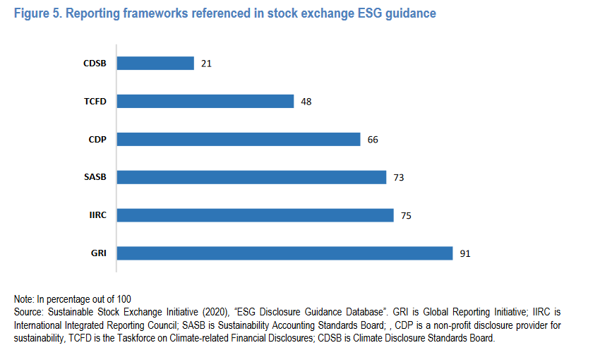
Наиболее востребованные стандарты отчетности (данные по 61 бирже)

Slide 11
Использование систем нефинансовой отчетности
The State of Play in Sustainability Assurance (исследование 2021, IFAC)
https://www.ifac.org/knowledge-gateway/contributing-global-economy/discussion/state-play-sustainability-assurance

Slide 12
Источники информации для анализа ситуации в сфере отчетности, инструменты оценки компаний на основе публичной отчетности
Используемые инструменты независимой оценки:
Индексы и рейтинги РСПП в области устойчивого развития
Ответственность и открытость и Вектор устойчивого развития
Рейтинг компаний по интеграции ЦУР -2030
Общественное заверение публичных нефинансовых отчетов компаний
Конкурсы отчетов
номинация в ежегодном Всероссийском конкурсе РСПП «Лидеры российского бизнеса: динамика, ответственность, устойчивость»
номинация в Ежегодном конкурсе годовых отчетов МосБиржи
Анализ результатов других рейтингов и индексов в области УР – экологические, корпоративного управления, другие тематические
Базы данных, источники информации
Национальный Регистр корпоративных нефинансовых отчетов (РСПП)
корпоративные сайты, аналитические обзоры корпоративной
нефинансовой отчетности (РСПП), результаты исследований
Международная база данных– The Reporting Exchange https://www.reportingexchange.com

Slide 13
СЕМЕЙСТВО ИНДЕКСОВ и рейтингов УСТОЙЧИВОГО РАЗВИТИЯ РСПП и МОСБиржи-РСПП (ESG инструменты независимой оценки)
Рейтинг компаний по интеграции ЦУР-2030
ESG - ИНДЕКС РСПП «ОТВЕТСТВЕННОСТЬ и ОТКРЫТОСТЬ»
ESG - ИНДЕКС РСПП
«ВЕКТОР УСТОЙЧИВОГО РАЗВИТИЯ»
Фондовый ESG -ИНДЕКС МосБиржи -РСПП «Ответственность и Открытость (MRRT)
Фондовый ESG -ИНДЕКС МосБиржи-РСПП «Вектор устойчивого развития» (MRSV)
Фондовый ESG- индекс «Вектор устойчивого развития российских эмитентов»(MRSVR)
«Индекс МосБиржи российских корпоративных еврооблигаций РСХБ – РСПП – Вектор устойчивого развития» (RUEUESG)
Фондовый ESG -ИНДЕКС МосБиржи-РСПП «Вектор УР полной доходности брутто» (MRSVT)
Фондовый ESG -индекс «Вектор УР полной доходности брутто российских эмитентов (MRSVRT)

Slide 14
Об Индексах РСПП по устойчивому развитию (ESG- индексы)
Цель проекта по индексам РСПП
Создание комплекса инструментов независимой оценки деятельности компаний в сфере устойчивого развития (УР).
Главная задача индексов
Отражение общей ситуации в раскрытии информации об устойчивом развитии и оценка на этой основе деятельности компаний по – факторам, выявление лучших практик и лидеров.
Анализируется информация, пригодная для количественной оценки, при этом фиксируется наличие или отсутствие данных по набору показателей устойчивого развития и значения этих показателей.
Проект с историей
Индексы составляются с 2014 года. В 2022 году публикуются результаты девятого цикла.
Методика составления индексов была разработана на базе именной профессуры по КСО компании «Северсталь» в Европейском университете Санкт-Петербурга совместно с РСПП.

Slide 15
О подходе
При составлении индексов анализируется информация, подходящая для количественной оценки. При этом фиксируется наличие или отсутствие информации по набору показателей устойчивого развития и значения данных показателей.
При составлении индексов учитываются:
методика самооценки компаний в соответствии со стандартом ISO 26000
методика общественного заверения нефинансовой отчетности
международные стандарты в сфере УР / КСО
ведущие мировые рейтинги
оценки аналитиков фондового рынка
практический опыт отечественных и зарубежных компаний по раскрытию информации в сфере УР
Главная задача индексов – общая оценка ситуации и динамики ее развития, выявление лучших практик и лидеров

Slide 16
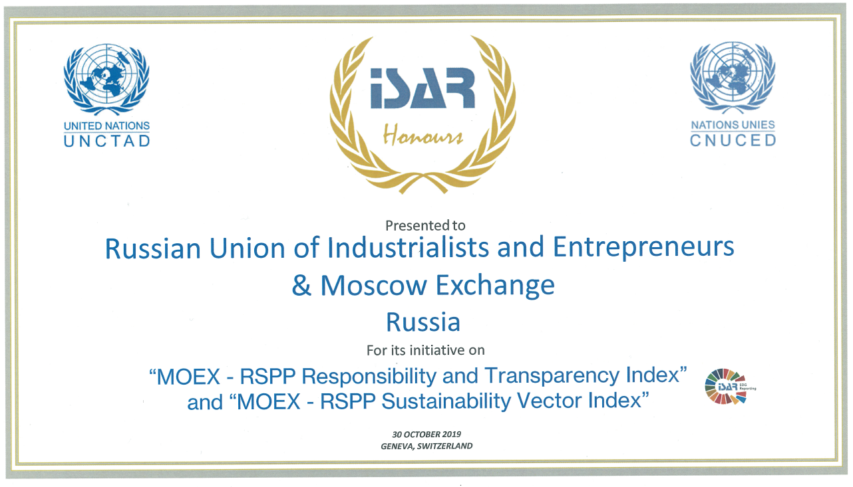
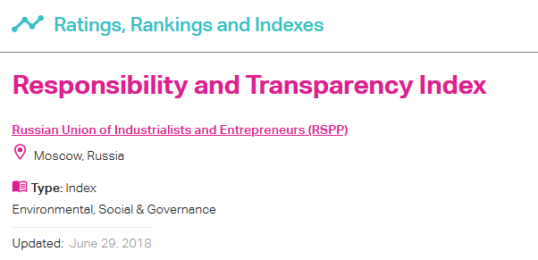
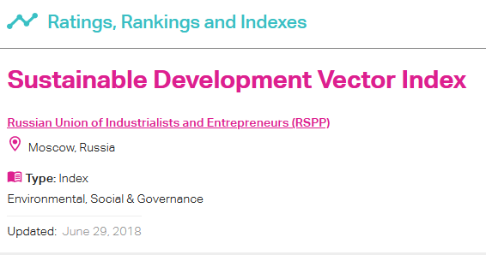
признание
Индексы включены в международную базу индексов и рейтингов в сфере устойчивого развития reportingexchange.com
В 2019 году проект отмечен грамотой ISAR HONOURS UNCTAD*
В 2021 году РСПП получил премию «Импульс добра» в номинации «За вклад в развитие рынка ответственного инвестирования в России» за индексы в области устойчивого развития (ESG-индексы)
Индексы признаны российскими компаниями в качестве инструментов бенчмаркинга и регулярно упоминаются в отчетности
Результаты расчета индексов служат базой для ESG фондовых индексов и создания на их основе ESG – БПИФов (ESG ETF)
Индексы учитываются при формировании выборки для расчета рейтинга компаний по раскрытию информации об интеграции ЦУР ООН
* ЮНКТАД – Конференция по торговле и развитию, постоянный орган ООН.

Slide 17
Индексы РСПП в сфере устойчивого развития ESG индексы
Индекс «Ответственность и открытость» - индекс раскрытия информации
Оценивается полнота и качество информации по факторам устойчивого развития
Индекс «Вектор устойчивого развития» - индекс динамики результативности компаний в сфере УР/КСО
Фиксируются не собственно значения показателей, а «знак» их изменений за три года.
Индексы взаимосвязаны: результаты оценки в рамках индекса «Ответственность и открытость» определяют выборку для расчета индекса «Вектор устойчивого развития».
Об актуализации методики:
Изменение структуры и расширение выборки для индекса «Ответственность…» : наряду с крупнейшими компаниями по объему реализации включены компании, входящие в актуальную на 1 ноября базу расчета Индекса Московской Биржи
Введение критериев предквалификационного отбора для включения в финальную выборку.
Актуализация перечня показателей для Индекса «Вектор…»: наряду с показателями результативности включены показатели, отражающие управленческие факторы результативности.
« открытость»
Методика составления индексов РСПП представлена на сайте РСПП

Slide 18
Организация и ТЕХНОЛОГИЯ РАБОТЫ
РАБОЧАЯ ГРУППА
1. Общее руководство и координация работ
2. Актуализация методики
3. Утверждение результатов работ
3 597
оценок по показателям сделано в 2022 году
АНАЛИТИК
1. Выбирает релевантные фрагменты отчетности, отражающие раскрытие показателя
2. Оценивает уровень раскрытия показателя
3. Определяет индивидуальное значения индекса, направляет рецензенту
РЕЦЕНЗЕНТ
1. Проверяет оценки аналитика, вносит необходимые уточнения
АУДИТОР
1. Проверяет оценки и расчеты
2. Подтверждает расчеты и вхождение компаний в группы по индексам
3. Составляет для РСПП заключение по результатам проверки

Slide 19
Индекс «ответственность и открытость» (1/3)
ЧТО ОТРАЖАЕТ ИНДЕКС?
Индекс отражает общую ситуацию в сфере раскрытия информации об УР в публичной отчетности крупнейших российских компаний, оценивает объем и качество релевантной информации по аспектам УР.
ПРИНЦИПЫ ФОРМИРОВАНИЯ ВЫБОРКИ
В базовую выборку включаются:
компании первой сотни актуального выпуска рейтинга крупнейших российских компаний RAEX-600 (100 компаний)
компании, входящие в действующую на 01 декабря года, следующего за отчетным, базу расчета Индекса Московской Биржи (12 компаний)
компании, вошедшие в группы «А», «В+», «В», «С» индексам «Ответственность и открытость» в 2021 году (+6 компаний только по этому критерию)
компании могут быть включены в выборку по собственной инициативе, обратившись в РСПП
В финальную выборку включаются компании, выпустившие отчетность и прошедшие предквалификационный отбор. Предквалификационный отбор проводится по двум критериям:
более 20 ссылок на законодательные ограничения по раскрытию информации
отсутствие информации по показателям, отражающим качество управления в сфере УР.
Значение индекса рассчитывается по компаниям, входящим в финальную выборку
Число компаний в
базовой выборке:
2022 г. 2021 г.
118 117
Число компаний в
финальной выборке
2022 2021
62 66

Slide 20
Индексы РСПП: «Ответственность и открытость» и «Вектор устойчивого развития
Материал для анализа
Публичные нефинансовые (годовые, ОУР, интегрированные), опубликованные на сайтах компаний на русском языке.
Для индекса РСПП «Ответственность и открытость»:
Учитываются данные по 44 показателям, включающим 72 индикатор
Для индекса РСПП «Вектор устойчивого развития»:
Выборка : список лидеров индекса РСПП «ОиО»
Учитывается динамика по 13 базовым показателям
Об индексах РСПП : http://рспп.рф/activity/social/
Для Фондовых индексов УР МосБиржи-РСПП:
Перечень эмитентов из числа компаний-лидеров по соответствующим индексам РСПП https://www.moex.com/ru/index/MRRT https://www.moex.com/ru/index/MRSV
Тематическая структура
Экономические аспекты
Социальные аспекты - персонал
Социальные аспекты - сообщества
Экологические аспекты
Управление

Slide 21
Индекс «ответственность и открытость» (3/3)
МАТЕРИАЛЫ ДЛЯ АНАЛИЗА
Нефинансовые отчеты компаний (годовые, в области устойчивого развития, социальные и т.д.), опубликованные на сайтах компаний на русском языке до 1 декабря 2022 года.
ПОКАЗАТЕЛИ
ШКАЛА
Для оценки используются 44 показателя, которые раскрываются через 73 индикатора, объединённые в 5 групп*:
Экономические – 6
Социальные (в отношении персонала) – 14
Социальные (в отношении общества) – 1
Экологические – 10
Управленческие – 13
*Указано количество показателей по отдельным группам.
В соответствии с полученным индивидуальным значением индекса (округленным до сотых) компания входит в группу*:
≥ 0,75
0,65 - 0,74
0,55 - 0,64
0,45 - 0,54
*Максимально возможное значение - 1. По каждой группе указан диапазон возможных значений.
А
В+
В
С

Slide 22
РАСЧЕТ ИндексА «ответственность и открытость»: ПРИМЕРЫ
ПРОСТЫЕ ПОКАЗАТЕЛИ (28)
Включают 1 индикатор
Оценка по индикатору равняется оценке по показателю
ПРИМЕР. Для расчета показатель «Текучесть кадров» используется индикатор «Коэффициент текучести кадров».
СЛОЖНЫЕ ПОКАЗАТЕЛИ (15)
Включают от 2 до 4 индикаторов
Производится оценка по каждому индикатору
Для получения интегральной оценки по показателю используются различные процедуры, зафиксированные в методике составления индекса
ПРИМЕР. Для расчета показателя «Водопользование» используются два индикатора: «Общее количество забираемой воды за год» и «Удельное водопотребление». Оба индикатора значимы. Общая оценка по показателю базируется на оценке того индикатора, уровень раскрытия которого выше. Если один показатель раскрыт на уровне «Отчетность» и второй показатель также раскрыт на уровне не ниже уровня «Отчетность» в любом варианте, общая оценка будет соответствовать оценке показателя с более высоким уровнем раскрытия. Если второй показатель не раскрыт количественно, оценка понижается на один балл.
Нефтегазовая компания раскрыла данные по общему количеству забираемой воды в динамике за 3 года (оценка – 5 баллов) и не раскрыла данные по удельному водопотреблению (оценка – 0 баллов). Интегральная оценка по показателю «Водопользование» – 4 балла.

Slide 23
РАСЧЕТ ИндексА «ответственность и открытость»: шкала
ШКАЛА ДЛЯ ОЦЕНКИ ЗНАЧЕНИЯ ИНДИКАТОРА
Уровень раскрытия «Отчетность» (консолидированные данные, отражающие ситуацию в масштабе всей компании):
5 баллов – данные раскрыты за 3 года и более
4 балла – данные раскрыты за 2 года
3 балла – данные раскрыты за 1 год
Уровень раскрытия «Иллюстрация» (конкретное направление работы в области УР иллюстрируется конкретными примерами):
2 балла
Уровень раскрытия «Декларация» (внимание компании к теме заявлено в общем виде – со ссылкой на корпоративный документ):
1 балл
Нулевой уровень (информация не представлена ни в каком виде):
0 баллов
О
И
Д
0

Slide 24
«ответственность и открытость»: РАСПРЕДЕЛЕНИЕ КОМПАНИЙ
2022
2021
118
Базовая выборка
117
65
Выпустили отчетность
75
Прошли
предквалиф. отбор
62
66
48
Вошли в группы А, В+, В и С
52

Slide 25
выпуск нефинансовой отчетности*, 2021-2022
9 компаний выпустили первый ОУР / ESG-отчет в 2022 году
12 компаний не выпустили отчетность в 2022 году, ранее выпускали
3 компании выпустили только ОУР / ESG-отчет в 2022 году, ранее выпускали и ГО
*Показаны данные по 104 компаниям, вошедшим в базовую выборку в 2021 и в 2022 гг.

Slide 26
Типы нефинансовых отчетов, включенных в Национальный Регистр (2017-2021) по данным РСПП

Slide 27
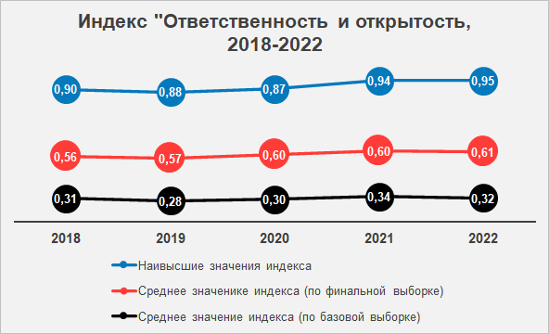
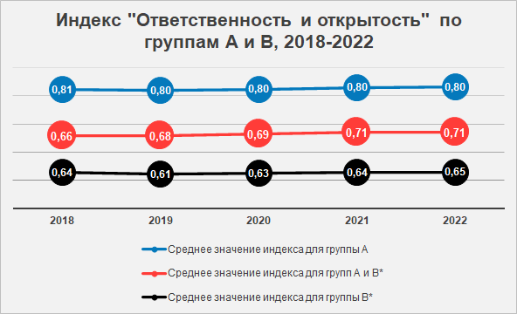
«ответственность и открытость»: 2018–2022
*С 2021 года – группы В+ и В, диапазон значений оценки совпадает с группой В в 2018-2020 гг.

Slide 28
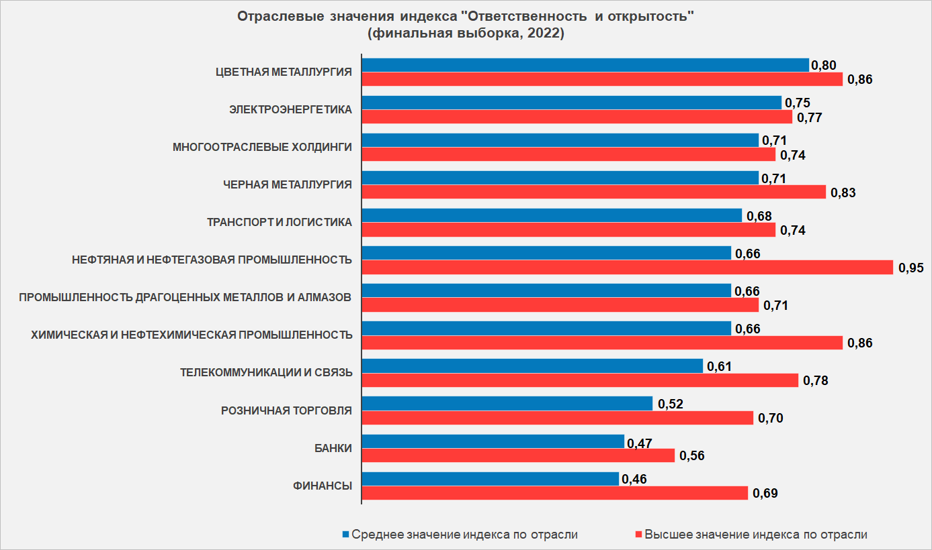
«ответственность и открытость»: данные по отраслям*
*Показаны данные по отраслям, по которым в финальную выборку включены 2 и более компаний

Slide 29
«ответственность и открытость»: качество раскрытия

Slide 30
«ответственность и открытость»: раскрытие 2021-2022*
Позитивная динамика
Негативная динамика
Показатель | Ср. балл, 2021 | Ср. балл, 2022 | Δ, 2022-2021
Корпоративная политика по КСО/УР | 2,16 | 3,06 | ↑ 0,90
Выбросы парниковых газов | 3,74 | 4,12 | ↑ 0,38
Корп. политики / конкретизация подходов | 2,24 | 2,60 | ↑ 0,36
Обучение персонала | 3,88 | 4,22 | ↑ 0,34
Выбросы в атмосферу | 2,98 | 3,32 | ↑ 0,34
Расходы на охрану окружающей среды | 3,34 | 3,62 | ↑ 0,28
Водопользование | 3,80 | 4,07 | ↑ 0,27
Энергоэффективность и энергосбережение | 3,82 | 4,08 | ↑ 0,26
Показатель | Ср. балл, 2021 | Ср. балл, 2022 | Δ, 2022-2021
Вознаграждение руководства | 3,36 | 2,64 | ↓-0,72
Вовлеченность высшего руководства в управление вопросами КСО/УР | 3,52 | 3,00 | ↓-0,52
Капитальные вложения | 3,98 | 3,50 | ↓-0,48
Сведения о Совете директоров | 4,18 | 3,74 | ↓-0,44
Взаимодействие с государством | 3,94 | 3,56 | ↓-0,38
Уплаченные налоги | 4,02 | 3,72 | ↓-0,30
Кол-во бенефициаров соцпрограмм для персонала | 2,00 | 1,72 | ↓-0,28
Инновационная деятельность | 2,66 | 2,40 | ↓-0,26
*Средний балл раскрытия отдельных показателей в 2021 и 2022 гг. рассчитан по 50 компаниям, вошедшим в 2021 и в 2022 гг. в финальную выборку

Slide 31
О некоторых тенденциях, значимых в контексте практического использования индексов
Подтвердилась тенденция, отмеченная в прошлом цикле: устойчивость результатов группы «А» – формирование лидирующей группы, определившей свои приоритеты и последовательно удерживающей высокий уровень раскрытия информации. Ни одна компания из входивших в эту группу «А» в 2019 г. не потеряла своих позиций и в 2020 г. и в 2021 г. В группе В движение вверх, ряд компаний поднялся из группы «В» в группу «А».
Группа «В» пополнилась компаниями, представляющих отрасли, где уровень раскрытия информации традиционно был относительно низок, – ритейл, строительство. При этом обновление состава не повлекло за собой снижения среднего индекса в этой группе.
Расширяется представительство организаций финансового сектора.
Повышается качество раскрытия информации - 69% показателей раскрыты на высоком уровне «отчетность» компаниями, вошедшими в индексы устойчивого развития в 2021 г. (в 2020 г. - 58% ).

Slide 32
Индекс «ответственность и открытость» - 2022
А
18 компаний (указаны в алфавитном порядке):
АФК «Система», Газпром, ЛСР, ЛУКОЙЛ, МТС, НЛМК, НОВАТЭК, Норильский никель, Россети, Ростелеком, РУСАЛ, РусГидро, Северсталь, СУЭК, Татнефть, Уралкалий, ФосАгро, ФСК ЕЭС
В 2021 г. – 21 компания
В 2020 г. -17
15 компаний (указаны в алфавитном порядке):
En+ Group, X5 Retail Group, Аэрофлот, ВымпелКом, Интер РАО, Лента, Металлоинвест, Московская Биржа, ОМК, Полиметалл, Полюс, Росатом, Роснефть, Сахалинская Энергия, Т Плюс
В+
В 2021 году – 12 компаний
В 2020 г. – 26 (В+ В+)
13 компаний (указаны в алфавитном порядке):
АЛРОСА, Детский мир, ЕВРАЗ, Иркутская нефтяная компания, Леруа Мерлен Восток, Магнит, Мечел, Московский кредитный банк, РЖД, Русагро, СИБУР, Уралхим, Яндекс
В
В 2021 году – 15 компаний
2 компании (указаны в алфавитном порядке):
Fix Price, ЕвроХим
С
В 2021 году – 4 компании
В 2020 г. - 4
Компания была в группе А в 2021 году Компания была в группе С в 2021 году
Компания была в группе В+ в 2021 году Компания не входила в группы лидеров в 2021 году
Компания была в группе В в 2021 году Компания не входила в финальную выборку в 2021 году

Slide 33
Индекс «вектор устойчивого развития»
ЧТО ОТРАЖАЕТ ИНДЕКС?
Индекс отражает динамику показателей социально-экономической и экологической результативности и системный подход к управлению в сфере УР крупнейших отечественных компаний. Используется та же информация из нефинансовой отчетности компаний.
ПРИНЦИПЫ ФОРМИРОВАНИЯ ВЫБОРКИ
В выборку включаются компании, индивидуальные значения индекса «Ответственность и открытость» которых составляют 0,45 и выше (компании из групп А, В+, В и С).
В 2022 году в выборку включены 48 компаний (в 2021 г. было 52 компании).
ПОКАЗАТЕЛИ
ШКАЛА
производительность труда
производственная безопасность, охрана труда
оплата труда и расходы на социальные программы для персонала
обучение персонала
текучесть кадров
выбросы в атмосферу, в том числе выбросы парниковых газов
водопотребление и сбросы (кроме организаций фин. сектора*)
энергоэффективность и энергопотребление
обращение с отходами
социальные инвестиции
вовлеченность высшего руководства в управление УР
риски и возможности в сфере УР
измеримые целевые ориентиры по аспектам УР
*Для организаций финансового сектора этот показатель заменен на показатель «Ответственное финансирование».
В соответствии с полученным индивидуальным значением индекса (округленным до сотых) компания входит в группу*:
> 0,25
0,01 - 0,25
-0,16 - 0,00
*По каждой группе указан диапазон возможных значений.
А
В
C («Резерв»)
НОВОЕ!

Slide 34
РАСЧЕТ ИндексА «вектор устойчивого развития»: шкалы
10 ПОКАЗАТЕЛЕЙ РЕЗУЛЬТАТИВНОСТИ
3 ПОКАЗАТЕЛЯ УПРАВЛЕНИЯ
ШКАЛА ОЦЕНКИ
ШКАЛА ОЦЕНКИ
Негативная динамика за первый и третий годы в трехлетнем периоде (сравнение значений за 2019 и 2021 гг.) / отсутствие значимых количественных данных
Негативная динамика за 2 года
Отсутствие динамики / недостаточно информации для однозначного определения направленности изменений
Позитивная динамика за 2 года
Позитивная динамика за первый и третий годы в трехлетнем периоде (сравнение значений за 2019 и 2021 гг.)
Для показателей «Вовлеченность высшего руководства в управление УР» и «Риски и возможности в сфере УР» используется следующая шкала:
1 балл – показатель раскрыт полностью
0,5 балла – показатель раскрыт частично
0 баллов – показатель не раскрыт
Для показателя «Риски и возможности в сфере УР» есть надбавка 0,25 баллов за анализ возможностей в сфере УР и описание их использования.
Для показателя «Измеримые целевые ориентиры по аспектам УР» максимально возможное значение – 1 балл, возможные значения – 0 баллов, 0,1 балла, 0,2 балла и т.д.
-1
-0,5
0
0,5
1
6 экологических показателей учитывают как удельные, так и валовые значения. В случае позитивной динамики за 3 года по удельным и валовым показателям ставится оценка 1,5 балла.
Оценка по показателю «Социальные инвестиции» может быть повышена на 1 балл при наличии данных, свидетельствующих об устойчивости основных социальных программ.

Slide 35
«Вектор устойчивого развития»: 2018–2022

Slide 36
«Вектор устойчивого развития»: данные по отраслям*
*Показаны данные по отраслям, по которым в выборку для расчета индекса включены 2 и более компаний

Slide 37
ИНДЕКС «вектор устойчивого развития» - 2022
А
26 компаний (указаны в алфавитном порядке):
En+ Group, Аэрофлот, ВымпелКом, Газпром, ЕВРАЗ, Леруа Мерлен Восток, ЛСР, ЛУКОЙЛ, Магнит, НЛМК, Норильский никель, Полиметалл, Полюс, РЖД, Росатом, Роснефть, Ростелеком, Русагро, РУСАЛ, РусГидро, Северсталь, СИБУР, Т Плюс, Уралкалий, ФосАгро, ФСК ЕЭС
В 2021 году – 30 компаний
12 компаний (указаны в алфавитном порядке):
X5 Retail Group, АФК «Система», Интер РАО, Иркутская нефтяная компания, Лента, Металлоинвест, Мечел, Московский кредитный банк, НОВАТЭК, ОМК, СУЭК, Татнефть
В
В 2021 году – 8 компаний
3 компании (указаны в алфавитном порядке):
Детский мир, Сахалинская Энергия, Уралхим
С
В 2021 году – 8 компаний
Компания была в группе А в 2021 году Компания не входила в группы лидеров в 2021 году
Компания была в группе В в 2021 году Компания не входила в выборку для расчета индекса в 2021 году
Компания была в группе С в 2021 году Всего: в Индексе в 2022 г. – 41 компания , в индексе 2021 г. - 48

Slide 38
Семейство Фондовых ESG Индексов МосБиржи - РСПП
Индекс МосБиржи-РСПП
«Ответственность и открытость» (MRRT).
В Базу его расчета входят Акции, Эмитенты которых в полной мере раскрывают информацию по УР/КСО. Взвешенный по капитализации с учетом free - float.
Индекс МосБиржи-РСПП
«Вектор устойчивого развития» (MRSV)
Индекс МосБиржи-РСПП
«Вектор устойчивого развития полной доходности брутто»
и другие производные индексы
В Базу расчета входят Акции, показавшие лучшую динамику результативности в сфере УР/КСО.
.
Фондовые индексы разрабатываются совместно Московской Биржей и РСПП с 2019 года.
Список эмитентов МосБиржи, включаемых в фондовые ESG индексы формируется из числа компаний-лидеров из индексов РСПП с аналогичным названием. Лидеры определяются по результатам анализа публичной отчетности крупнейших российских компаний. В расчетах MRSV учитываются индивидуальные позиции в индексе РСПП.
https://www.moex.com/ru/index/MRRT https://www.moex.com/ru/index/MRSV

Slide 39
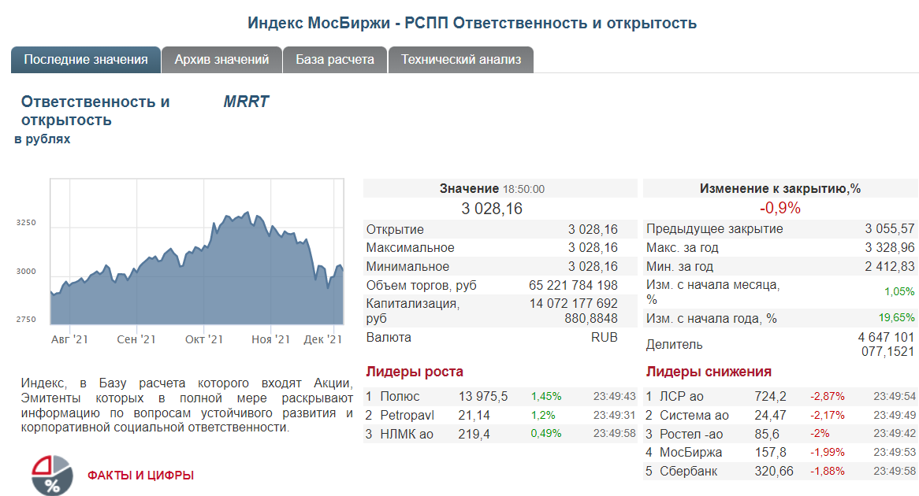
Фондовые ESG-Индексы МосБиржи - РСПП
С 2019 года Московская Биржа рассчитывает на базе индексов РСПП фондовые ESG-индексы МосБиржи-РСПП: «Ответственность и открытость» (MRRT) и «Вектор устойчивого развития» (MRSVT).
В 2020 году появился производный индекс МосБиржи-РСПП «Вектор устойчивого развития, полной доходности, брутто» (MRSVT), который учитывает реинвестирование выплачиваемых эмитентами дивидендов. На базе индекса создан ESG БПИФ – «РСХБ – индекс МосБиржи-РСПП «Вектор устойчивого развития, полной доходности, брутто», а немного позднее стартовал еще один ESG БПИФ «Сбер – Ответственные инвестиции» (SBRI). В 2021 году для фонда «Сбер – Ответственные инвестиции» была создана новая производная версия фондового индекса «Вектор устойчивого развития» – индекс МосБиржи-РСПП «Вектор устойчивого развития российских эмитентов» (учитывает требования регулирования в негосударственных пенсионных фондах). В 2021 году на этом же производном индексе создан ESG БПИФ «ВТБ – Фонд Устойчивого развития российских эмитентов».
4
ESG БПИФа (ESG ETF)
действуют в настоящее время
ESG-индексы РСПП стали основой также для создания еврооблигационных индексов. В 2021 году Московская Биржа начала расчет индекса еврооблигаций «РСХБ-РСПП-Вектор устойчивого развития», в базу расчета которого входят еврооблигационные займы российских корпоративных эмитентов, относящихся к «Вектору устойчивого развития РСПП». Этот индекс стал основой для создания УК РСХБ «Управление активами биржевого фонда» на индекс еврооблигаций «РСХБ-РСПП-Вектор устойчивого развития».

Slide 40
Фондовые ESG-Индексы МосБиржи – РСПП: 2011-2022
Фондовые ESG индексы МосБиржи-РСПП помогают выявить связь между качеством раскрытия информации об ответственной деловой практике и динамикой доходности акций компаний-эмитентов, которые демонстрируют более высокую доходность.
Тем самым подтверждается, что бóльшую эффективность демонстрируют компании, сочетающие экономический рост с социальной и экологической результативностью, ориентированные на устойчивое развитие и движение к глобальным целям в этой области.

Slide 41
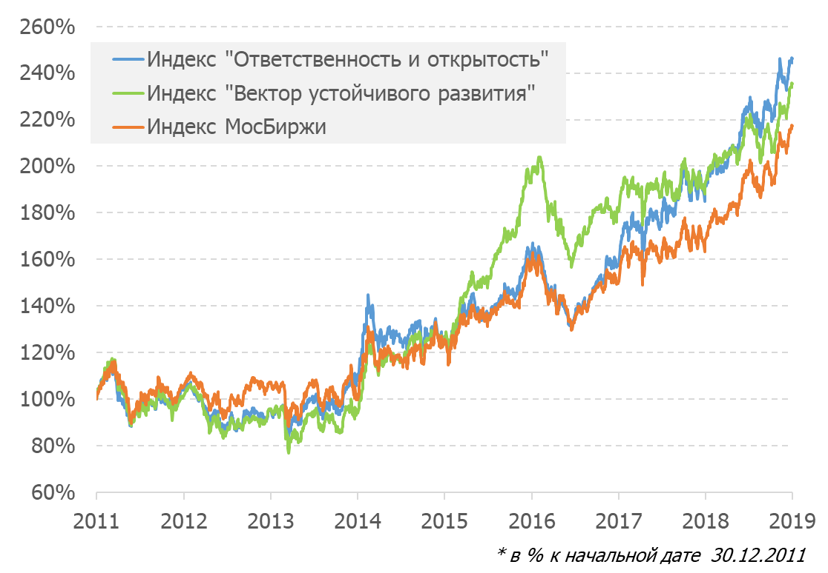
Сравнительная динамика индекса МосБиржи и ESG-индексов МосБиржи-РСПП

Slide 42
Динамика фондовых ESG-индексов дек. 2021 – Сент.2022 Данные Московской биржи

Slide 43
Сравнительная динамика ESG S&P 500 Index (апрель 2019-апрель 2020) Source: SPDJI
https://openmarkets.cmegroup.com/16235/why-esg-is-outperforming-the-sp-500

Slide 44
использование в практике ответственного инвестирования ESG- Индексов РСПП и МосБиржи-РСПП
Финансовые организации: устойчивое финансирование, ESG инвестиционные фонды
Московская биржа ESG фондовые индексы МосБиржи
РСХБ Управление Активами ESG БПИФ* ( РСХБ- Вектор устойчивого развития полной доходности брутто)
Сбер Управление Активами ESG БПИФ (Сбер - Ответственные инвестиции)
РСХБ Управление Активами ESG БПИФ (РСХБ- Российские корпоративные еврооблигации И-Эс-Джи)
ВТБ Капитал Управление Активами ESG БПИФ (Фонд устойчивого развитие российских эмитентов)
*БПИФ- биржевой паевой инвестиционный фонд (ESG ETF)
Общий объем аккумулированных средств в декабре 2022 г. – 1, 223 млрд.
Рейтинговые агентства, институты развития и другие организации: взаимодополняемость инструментов и новые инструменты оценки:
Рейтинговое агентство RAEX- Europe первичная база для ESG рейтинга и ESG отчетов по компаниям опирается на индекс «Ответственность и Открытость» (использовалось при формировании выборк
Рейтинг по ЦУР ООН базовая выборка сформирована на основе перечня компаний ESG индекса РСПП «Ответственность и Открытость»
ВЭБ.РФ, институты развития возможность повышения качества оценки потенциала «зеленых» проектов за счет учета ESG оценки компаний, реализующих и предлагающих такие проекты.

Slide 45
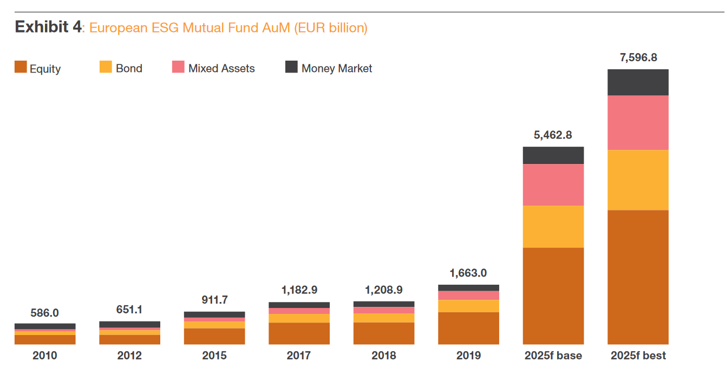
Рост объемов европейских ESG фондов Esg активы под управлением европейских фондов
По прогнозу PWC Люксембург к 2025 году европейские активы ESG достигнут от 5,5 до 7,6 трлн евро, что к 2025 году составит от 41% до 57% от общих активов паевых инвестиционных фондов (ETF)в Европе.
PWC полагают, что это будет самая быстрорастущая область в отрасли в этом десятилетии.
Источник: PWC Global AWM Research Center

Slide 46
Пример практического применения индексов устойчивого развития МосБиржи-РСПП
Биржевой паевой инвестиционный фонд рыночных финансовых инструментов «РСХБ – Индекс МосБиржи – РСПП Вектор устойчивого развития, полной доходности, брутто (РСХБ Управление Активами)» продемонстрировал высокие результаты за 3 последних месяца 2022 г. Доходность фонда за этот период составила +20.29%*
Доходность БПИФ РФИ «РСХБ – Индекс МосБиржи – РСПП Вектор устойчивого развития, полной доходности, брутто (РСХБ Управление Активами)» за 6 мес. в период c 30.06.2020 г. по 31.12.2020 г. + 27.65%.
__________
По данным информационно-аналитического портала InvestFunds
(на 16.01.2023г.)

Slide 47
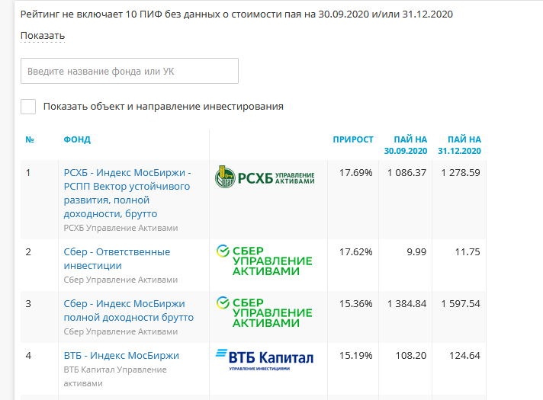
Результаты по доходности за 4 квартал 2020 г. среди Биржевых фондов
Биржевой паевой инвестиционный фонд рыночных финансовых инструментов «РСХБ – Индекс МосБиржи – РСПП Вектор устойчивого развития, полной доходности, брутто (РСХБ Управление Активами)» продемонстрировал высокие результат и занял 1 место по доходности за 4 квартал 2020 г. среди Биржевых фондов. Доходность фонда за указанный период составила +17.69%*.
2-ое место – «Сбер — Ответственные инвестиции», который инвестирует в акции компаний, входящие в «Индекс МосБиржи — РСПП Вектор устойчивого развития, полной доходности брутто».
Рэнкинг подготовлен порталом Investfunds*.

Slide 48
Исследование E&Y 2020: ОПРОС институциональных ИНВЕСТОРОВ (298) в ЦЕЛОМ В мире (98 % инвесторов так или иначе учитывают раскрытие нефинансовой информации)

Slide 49
Рейтинг компаний по раскрытию информации об интеграции ЦУР ООН Оценка в 2021г.
Методология рейтинга ориентирована на оценку раскрытия степени интеграции ЦУР российскими
компаниями и включает в себя следующие вопросы:
Оценка проводится на основе публичного раскрытия и корпоративной отчетности
Компании делятся на 4 категории:
A - высокий уровень
В – средний уровень
С – умеренно средний уровень D – базовый уровень
Приоритизация и выделение конкретных ЦУР, которым
привержена компания (учитывается в том числе соответствие индустриальным критериям)
Оценка и описание компанией как позитивного воздействия на ЦУР,
так и барьеров и рисков в достижении ЦУР, выявление компанией сфер воздействия по всей цепочке создания добавленной стоимости
01
02
Выборка для проведения оценки в 2021 году:
43 компании, входящие в Индекс РСПП “Ответственность и открытость” + 7
компаний* из рейтинга RAEX-600
Итого – 50 компаний
Для оценки принимались во внимание отчеты/информация, опубликованная до 1 сентября 2021 г. (отчётность за 2020 год)
* - компании были выбраны на основе ряда критериев:
размера компаний (по выручке);
публичности компаний (наличие free-float и/или вхождение в 1 уровень
листинга на Московской Бирже);
практики компаний раскрытия информации в области ЦУР ООН.
03
Определение задач по конкретным ЦУР
04
Постановка качественных/количественных целей по выполнению ЦУР
05
Раскрытие подхода к управлению, определение KPI и их привязка к вознаграждению менеджмента)
06
Проведение оценки достижения/прогресса в отношении ЦУР
49

Slide 50
Рейтинг РСПП по ЦУР-2021 РАСПРЕДЕЛЕНИЕ КОМПАНИЙ ВЫБОРКИ ПО ШКАЛЕ
Баллы Доля компаний (2020)
Доля компаний (2021)
A | Высокий уровень. | 27<=x<=43 | 4,7% | 18%▲
B | Средний уровень | 19<=x<27 | 32,6% | 40%▲
C | Умеренно средний уровень | 9<=x<19 | 46,5% | 36%▼
D | Базовый уровень | 1<=x<9 | 7% | 4% ▼
- | В раскрытии компаний отсутствует информация по ЦУР ООН | 0 | 9,3% | 2% ▼
Наблюдения: типичное раскрытие для разных категорий
Категория С
упоминание конкретные ЦУР, специфичных для деятельности компании (без указания конкретных задач ЦУР);
раскрытие взаимосвязи операционных
программ компании с выбранными ЦУР;
подробное описание подходов к управлению устойчивым развитием.
Категория В (в дополнение к указанному в С)
определение задачи в рамках выбранных
ЦУР;
отражение подхода к выбору приоритетных ЦУР (не всегда детальное);
постановка качественных/количественных целей по выполнению хотя бы некоторых приоритетных ЦУР.
Категория A (в дополнение к указанному в В и С)
постановка качественных/количественных целей по выполнению всех (или почти всех)
приоритетных ЦУР (в большинстве случаев при постановке собственных целей “спускаются” до уровня конкретных задач ЦУР);
раскрытие показателей достижения
приоритетных ЦУР/задач ЦУР в соответствии с международными признанными стандартами.
50

Slide 51
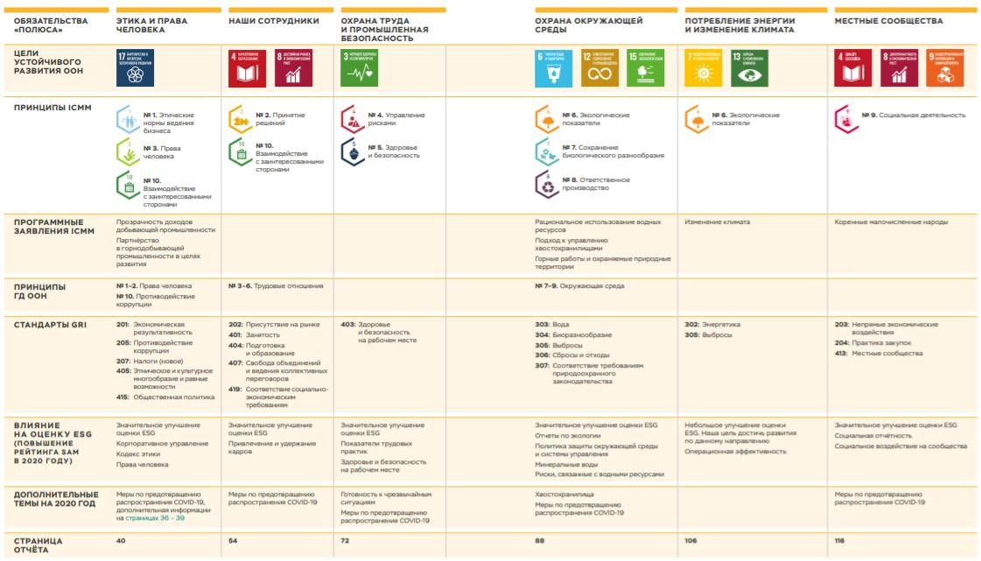
Рейтинг РСПП по ЦУР ООН. ПРИМЕР УСПЕШНОЙ ПРАКТИКИ РАСКРЫТИЯ: РАСКРЫТИЕ В СООТВЕТСТВИИ С МЕЖДУНАРОДНЫМИ СТАНДАРТАМИ GRI и др.

Slide 52
Мотивы использования показателей ЦУР
источник: Global Impact Investing Network (GIIN)
Помогает легко доносить информацию о положительном воздействии, так как ЦУР универсально понятная система - 43%
Важность интегрироваться в новую мировую парадигму развития , в современную повестку - 41%
Помогает выбирать адекватные цели и задачи в области устойчивости - 25%
Помогают привлекать инвестиции -16%
Помогают находить со-инвесторов, партнеров - 10%
Помогают найти новые объекты для инвестирования - 9%
Другое - 5%
(Учредитель GIIN – фонд Рокфеллера, инициаторами объединения также выступили JPMorgan Chase и USAID - Агентство США по международному развитию)

Slide 53
О сопоставимости результатов различных индексов, рейтингов, рэнкингов в сфере ESG
Результаты сопоставления результатов различных индексов, рэнкингов и рейтингов в сфере ESG позволяют сделать некоторые выводы:
отчетность компаний не всегда единственный источник информации об их деятельности, используемый для оценки;
результаты оценки не всегда сопоставимы с учетом специфичности предмета оценки (пример – рейтинг компаний по раскрытию информации об интеграции ЦУР ООН);
особенности методологии каждого отдельного инструмента оценки влияют на уровень корреляции результатов;
чем лучшую позицию по результатам оценки занимает компания, тем выше вероятность пересечения её оценок, полученных в разных индексах рейтингах, рэнкингах, анализирующих компанию по факторам устойчивого развития.

Slide 54
Пример сопоставления результатов нескольких российских инструментов оценки
№ п/п | Компания | ESG- индексы РСПП |  | ESG-рэнкинг российских компаний (от 15.12.2021) RAEX, место | ESG-рэнкинг публичных российских нефинансовых компаний (первый и второй список листинга МосБиржи) НРА |  | Рейтинг РСПП по раскрытию информации об интеграции ЦУР ООН
 |  | «Ответственность и открытость» | «Вектор устойчивого развития» |  | Группа | ESG значение
1 | Интер РАО | A | A | 12 | 1 | 29,68 | B
2 | НЛМК | A | A | 4 | 1 | 30,95 | B
3 | Ростелеком | A | A | 16 | 1 | 31,94 | C
4 | СИБУР | A | A | 10 | 1 | 29,66 | A
5 | РУСАЛ | B | С | 30 | 2 | 26,70 | B
6 | Транснефть | B+ | A | 33 | 2 | 25,37 | C

Slide 55
индекс «Ответственность и открытость» РСПП в корреляции с рэнкингом НРА - главный фактор несовпадения оценок – различия в выборке

Slide 56
Усиление спроса на информацию: примеры инициатив 2021 в области устойчивого развития, ESG
Национальная методология по зеленому финансированию «Об утверждении критериев проектов устойчивого (в том числе зеленого) развития в Российской Федерации и требований к системе верификации проектов устойчивого», 2021
Закон «Об ограничении выбросов парниковых газов», подготовленный Минэкономразвития России, 2021
Руководства для эмитента: как соответствовать лучшим практикам устойчивого развития Московской Биржи, 2021
Банк России в 2021 г. “Рекомендации по раскрытию публичными акционерными обществами нефинансовой информации, связанной с деятельностью таких обществ”.
Разработка законопроекта по должной осмотрительности, включая цепочку поставок, на уровне Европейского союза (в т.ч. вопросы прав человека в аспектах предпринимательской деятельности)- «Mandatory corporate environmental and human rights due diligence». Аналогичные законы уже приняты во Франции, Германии, Нидерландах и др.
2021 -2022 COP26 - Объявление Фондом МФСО (IFRS) о создании международного совета по стандартам устойчивости (ISSB) , разработка проекта стандартов
Подготовка законопроекта о развитии в России нефинансовой отчетности (поручение Президента РФ).

Slide 57
Источники информации для анализа и инструменты оценки компаний на основе публичной отчетности
Используемые инструменты независимой оценки:
Индексы и рейтинги РСПП в области устойчивого развития
Ответственность и открытость и Вектор устойчивого развития
Рейтинг компаний по интеграции ЦУР -2030
Общественное заверение публичных нефинансовых отчетов компаний
Конкурсы отчетов
номинация в ежегодном Всероссийском конкурсе РСПП «Лидеры российского бизнеса: динамика, ответственность, устойчивость»
номинация в Ежегодном конкурсе годовых отчетов МосБиржи
Анализ результатов других рейтингов и индексов в области УР - экологические, корпоративного
управления, другие тематические
Базы данных, источники информации
Национальный Регистр корпоративных нефинансовых отчетов (РСПП)
корпоративные сайты, аналитические обзоры корпоративной
нефинансовой отчетности (РСПП), результаты исследований
Международная база данных – The Reporting Exchange https://www.reportingexchange.com

Slide 58
ESG - Нефинансовая отчетность – назначение, функции
Инструмент управления компанией
Повышение качества управления, снижение нефинансовых рисков.
Сбор и анализ данных мониторинг, контроль
Инстраумент коммуникаций
Диалог с внутренними и внешними заинтересованными сторонами
Поддержание баланса интересов,
доверие к компании
Укрепление деловой репутации
Улучшение взаимодействия с заинтересованными сторонами
Повышение конкурентоспособности
Вклад в улучшение имиджа бизнес сообщества в целом
Инструмент формирования общественного лица, оценка компании
Информационная открытость, качество, сопоставимость. Соответствие запросам инвесторов и других ЗС, позитивная внешняя оценка

Slide 59
РСПП предлагает методические инструменты для использования в деловой практике
Социальная хартия российского бизнеса – свод принципов ответственного ведения бизнеса и устойчивого развития, основа для формирования корпоративных стратегий развития, платформа для подготовки отчетов
Рекомендации по оценке деятельности и подготовке нефинансовых отчетов «Пять шагов на пути социальной устойчивости компаний»– инструмент качественной интерпретации целей и измерения результатов деятельности компаний.
Рекомендации РСПП по использованию базовых индикаторов в практике управления и корпоративной нефинансовой отчетности – описание и методика расчета показателей
Рекомендации для компаний по проведению самооценки) оранизации деятельности в соответствии с положениями стандарта ISO 26000 – диагностика систем управления и корпоративной деловой практики
Аналитические обзоры корпоративных нефинансовых отчетов (2006, 2008, 2012 годы выпуска ) – обобщение российской практики, распространение опыта.
Национальный регистр и Библиотека корпоративных нефинансовых отчетов – центр сбора и распространения информации
Библиотека корпоративных практик социальной направленности - центр обмена опытом и распространения информации
Общественное заверение нефинансовых отчетов в Совете РСПП – инструмент независимого подтверждения сведений об ответственной деловой практике

Slide 61
Российский союз промышленников и предпринимателей
Спасибо за внимание!
Подробная информация
на сайте РСПП:
рспп.рф
www.rspp.ru

